Slide 1
问题求解与算法

Slide 2
第九章 问题求解与算法
9.1 问题求解
9.2 程序与算法
9.2.1 程序
9.2.2 算法的概念
9.2.3 算法的表示
9.3 算法设计的基本方法
9.3.1 枚举法
9.3.2 迭代
9.3.3 排序
9.3.4 查找
9.3.5 程序设计的一般过程
9.3.6 程序设计方法

Slide 3
1.枚举法
亦称穷举法或试凑法。
例：计算机破案
张三在家中遇害，侦查中发现A、B、C、D四人到过现场。
  A说：“我没有杀人。”
  B说：“C是凶手。”
  C说：“杀人者是D”
  D说：“C在冤枉好人。”
侦查员经过判断四人中有三人说的是真话，四人中有且只有一人是凶手，凶手到底是谁？

Slide 4
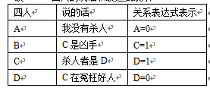

分析
用0表示不是凶手，1表示凶手，则每个人的取值范围就是[0，1]

Slide 5
算法
在每个人的取值范围[0，1]的所有可能中进行搜索，如果表格的组合条件同时满足，即为凶手。
相应的伪代码为：
For A=0 To 1
For B=0 TO 1
For C=0 To 1
For D=0 To 1
If((A=0)+(C=1)+(D=1)+(D=0))=3And(A+B+C+D=1)
Print A,B,C,D // 输出的值是1的为凶手，
要同时满足

Slide 6
总结
枚举法基本思想:
  采用搜索的方法，根据题目的部分条件确定答案的大致搜索范围
  在此范围内对所有可能的情况逐一验证
  若某个情况符合题目的条件，则为本题的一个答案；若全部情况验证完后均不符合题目的条件，则问题无解。
枚举法是一种比较熬时的算法。为提高效率，根据解决问题的情况，尽量减少内循环层数或每层循环次数。

Slide 7
思考题:
百元买百鸡问题。假定小鸡每只0.5元,公鸡每只2元，母鸡每只3元。现在有100元钱要求买100只鸡，列出所有可能的购鸡方案。
搜索的范围?
要满足的条件是什么？
请尝试写出伪代码

Slide 8
2.迭代法
一般来说，迭代法又称递推法，是利用问题本身所具有的某种递推关系求解问题的一种方法。
基本思想：从初值出发，归纳出新值与旧值间直到最后值为止存在的关系，从而把一个复杂的计算过程转化为简单过程的多次重复，每次重复都从旧值的基础上递推出新值，并由新值代替旧值。

Slide 9

高次方程求根
：
求高次方程根： 的近似解，精度ε为10⁻⁵ 。
迭代公式为：
算法步骤为：
① 选择方程的近似根作为初值赋值给x1；
② 将x1的值保存于x0，通过迭代公式求得新近似根x1；
③ 若x1与x0的差绝对值大于指定的精度ε时，继续执行步骤②；
否则x1就是方程的近似解。
初值的选择对计算有什么影响？

Slide 10
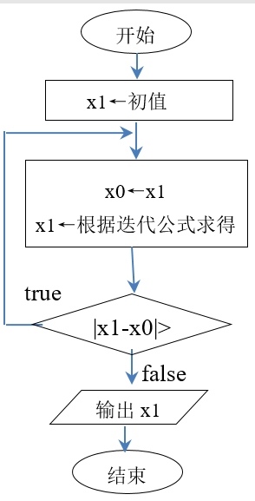

Slide 11
3.排序
常用排序算法
  选择法
  冒泡法
  插入排序
  合并排序
  快速排序

Slide 12
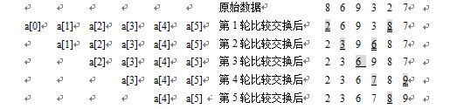
(1)选择法
将N个数按照从小到大的顺序排序
原始数据 8 6 9 3 2 7
过程演示
For i=0To n-2 //n个数进行n-1轮比较
{
min←i //每一轮内，假定当前个最小
For j=i+1 To n-1
If a[j]<a[min]
min←j //记录当前的最小元素，替换min
a[i]元素与a[min]元素交换 //一轮结束，最小的元素放在a[i]位置
}
算法思想:每次在无序数中找最小（递增）数的下标，然后存放在无序数的第一个位置。

Slide 13
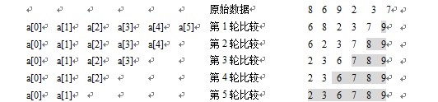

第3轮比较后，实际数组已经有序，后面两轮比较是多余,如何解决?
(2) 冒泡法
For i=0 To n-2 //n个数进行n-1轮比较
{ noswap←true //数据不需交换,即已经有序
For j=0 To n-2-i //每一轮内
If a[j]>a[j+1] //若相邻两个次序不对
{
a[j] 与a[j+1]元素交换 //则交换位置，小数上浮，大数下沉
noswap←false //一旦交换过，noswap设置为flase
}
If noswap 数据已经有序提前结束 //一轮比较结束，根据noswap值判断数据有序否
}
①从第一个元素开始，对数组中两两相邻的元素比较，即a[0]与a[1]比若为逆序，则a[0]与a[1]交换；然后a[1]与a[2]比较，…，直到最后a[n-2]与a[n-1]比较，这时一轮比较完毕，一个最大的数“沉底”，成为数组中的最后一个元素a[n-1]，一些较小的数如同气泡一样“上浮”一个位置。
②然后对a[0]～ a[n-2]的n-1个数进行同①的操作，次最大数放入a[n-2]元素内，完成第二轮排序；依次类推，进行n-1轮排序后，所有数均有序，
数据已经有序后,后续的比较可省略
For i=0To n-2 //n个数进行n-1轮比较
For j=0 To n-2-i //每一轮内
If a[j]>a[j+1] //若相邻两个次序不对
a[j] 与a[j+1]元素交换 //则交换位置，小数上浮，大数下沉

Slide 14
4.查找
1251252 | 高靖遥 | 男 | 交通运输类
1251254 | 李一鸣 | 男 | 交通运输类
1251259 | 张晓敏 | 女 | 交通运输类
1251269 | 施奕辰 | 男 | 交通运输类
1251270 | 方尧 | 男 | 交通运输类
1251271 | 应一丹 | 女 | 交通运输类
1251273 | 王子恒 | 男 | 交通运输类
1251278 | 黄彬 | 男 | 交通运输类
1251281 | 朱一鸣 | 男 | 交通运输类
1251283 | 陈钰 | 女 | 交通运输类
1251285 | 王羿童 | 男 | 交通运输类
1251298 | 邓能静 | 女 | 交通运输类
1251306 | 王寒冰 | 男 | 交通运输类
1251314 | 陈彦旭 | 男 | 交通运输类
1251328 | 温馨 | 女 | 交通运输类
1251329 | 刘建兴 | 男 | 交通运输类
1251330 | 彭洋 | 男 | 交通运输类
已知姓名,怎么查找某个学生?
已知学号,怎么查找某个学生?

Slide 15
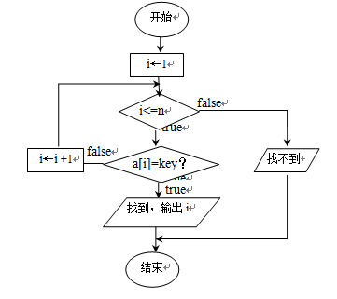
(1)顺序查找
适用于无序序列，按顺序逐一比对。
例：输入一个数key，查找它是否在数列中，如在，输出是第几个数。

Slide 16
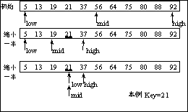
(2)二分查找
二分法查找只适合于在已排好序的数组中进行。
① 待查区间的下界low为1，上界high为N。
② 求待查区间中间元素的下标 mid = (low+high)/2，x和a[mid]比较。
③ 若x==a[mid]，则查找完毕，结束程序；
若x>a[mid]，low = mid+1；
若x<a[mid]，high = mid-1；
④ 重复第2、3步，直到找到x；
或low>high无查找区域，找不到

Slide 17
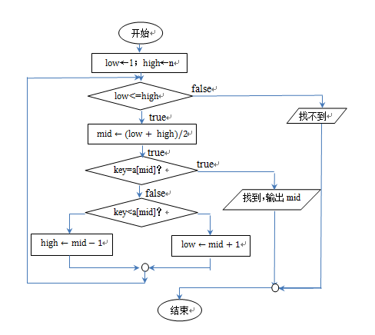

Slide 18
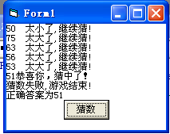
思考题
利用二分法查找方法，设计人与计算机做猜数游戏。由计算机随机产生一个[1，100]的任意整数key，让用户猜这个数。
利用二分法的思想,该怎样解决?请画出流程图

Slide 19
5.程序设计的一般过程
分析问题
确定数学模型
算法设计
程序编写、编辑、编译和连接
运行和测试

Slide 20
6. 程序设计方法
结构化程序设计
面向对象程序设计

Slide 21
结构化程序设计思想
最早由荷兰科学家E.W.Dijkstra提出
  任何程序都基于顺序、选择、循环三种基本的控制结构
  程序具有模块化特征，每个程序模块具有惟一的入口和出口
  取消GOTO语句
结构化程序的结构简单清晰，可读性好，模块化强。

Slide 22
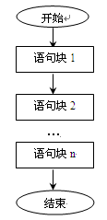
结构化编程主要包括两个方面
提倡采用自顶向下、逐步细化的模块化程序设计原则
每个模块强调采用单入口单出口的三种基本控制结构（顺序、选择、循环），避免使用GOTO语句
主程序
模块1
模块2
模块3
模块11
模块112
模块31
模块32
模块111
模块311

Slide 23
面向对象程序设计
80年代初面向对象的程序设计(Object Oriented Programming，简称OOP)
用面向对象的方法解决问题，不再将问题分解为过程，而是将问题分解为对象。
  对象：属性、方法和事件
“对象＋消息”的面向对象的程序设计模式有取代“数据结构＋算法”的面向过程的程序设计模式的趋向。

Slide 24
两者区别
结构化的分解突出过程：
  如何做(How to do )？它强调代码的功能是如何得以完成。
面向对象的分解突出真实世界和抽象的对象：
  做什么(What to do )？它将大量的工作由相应的对象来完成，程序员在应用程序中只需说明要求对象完成的任务。

Slide 25
面向对象程序设计益处
① 符合人们习惯的思维方法，便于分析复杂而多变化的问题；
② 易于软件的维护和功能的增减；
③ 可重用性好，能用继承的方式减短程序开发所花的时间；
④ 与可视化技术相结合，改善了工作界面和便于与用户交互。

